Slide 1
AHP-LP 기반
AHP/가중치
20대 맞춤형 ETF 포트폴리오 설계
ETF 점수화
투자성향 정량화와 ETF 최적비중 도출
LP Solver
성향별 최적 ETF 비중 도출
6조. 김선우, 성한규, 윤다경, 임민호
경영과학 프로젝트 Proposal
Yahoo Finance 데이터 기반 · Excel Solver 검증
AHP-LP 기반 20대 맞춤형 ETF 포트폴리오 설계
1

Slide 2
02
문제 제기: 왜 ETF 투자가 어려운가?
선택지 과다
수익률 중심의 한계
개인 성향 미반영
ETF 종류가 많아 투자자가 어떤 상품을 선택해야 하는지 판단하기 어렵다.
과거 수익률만 보면 변동성, MDD, 배당 안정성, 하락장 방어력을 놓칠 수 있다.
투자자마다 성장성, 안정성, 현금흐름, 방어성을 보는 관점이 다르다.
ETF 선택 문제는 단순 수익률 비교가 아니라 투자성향을 반영해야 하는 다기준 의사결정 문제이다.
기존 방식: 과거 수익률·인기 ETF·단일 지표 중심
필요한 접근: 여러 투자 기준과 현실적 제약조건을 함께 반영
AHP-LP 기반 20대 맞춤형 ETF 포트폴리오 설계
2

Slide 3
03
왜 20대 투자자인가?
1
2
3
4
긴 투자 기간
경험 부족
장기 유지
맞춤 설계 필요
복리 효과를 크게 누릴 수 있는 세대
위험 감내 수준과 투자성향을 명확히 파악하기 어려움
성향에 맞지 않는 포트폴리오는 변동성 구간에서 유지가 어려움
수익률뿐 아니라 유지 가능성을 함께 고려해야 함
20대에게 필요한 것은 “수익률 극대화”만이 아니라 장기적으로 유지 가능한 포트폴리오이다.
AHP-LP 기반 20대 맞춤형 ETF 포트폴리오 설계
3

Slide 4
04
프로젝트 전체 논리 구조
투자성향 정의
ETF 데이터 수집
ETF별 지표 계산
ETF 점수화
시나리오별 가중치
LP Solver 최적비중
결과 요약 검증
Yahoo Finance 데이터 → ETF 점수 → 투자성향 가중치 → Solver 최적화
가격·Adjusted Close·배당 이벤트 데이터를 기반으로 Metrics와 Scores 계산
최종적으로 성향별 Objective Z를 최대화하는 ETF 비중 도출
AHP-LP 기반 20대 맞춤형 ETF 포트폴리오 설계
4

Slide 5
05
투자성향 기준 정의
기준 | 의미 | 해석
기대수익률 R (Rate) | 장기적으로 얼마나 성장 가능한가 | 성장성
안정성 S (Safety) | 변동성과 낙폭이 얼마나 작은가 | 위험관리
현금흐름 C (Cash Flow) | 분배금이 얼마나 높고 안정적인가 | 인컴
방어성 H (Hedge) | 하락장에서 얼마나 잘 버티는가 | 헤지·방어
이 네 가지 기준은 ETF별 점수 산정과 최종 목적함수에 직접 반영된다.
AHP-LP 기반 20대 맞춤형 ETF 포트폴리오 설계
5

Slide 6
06
분석 대상 ETF와 데이터 출처
데이터 출처: Yahoo Finance 가격·Adjusted Close·배당 이벤트
ETF | 역할 | 자산 성격
SPY | 미국 대표시장 | Basic Growth
QQQ | Nasdaq-100 성장주 | High Growth
QLD | Nasdaq-100 2배 레버리지 | Aggressive Growth
JEPI | 인컴·분배금 | Cashflow
SCHD | 배당성장 | Dividend Growth
VNQ | 리츠·부동산 | Real Estate
TLT | 장기국채 | Bond Defense
IAU | 금·헤지 | Gold Hedge
Yahoo Finance 데이터
가격 데이터, Adjusted Close, 배당 이벤트를 수집한다.
활용 지표
수익률, 변동성, MDD, 분배금 수익률, 상관계수 계산에 사용한다.
검증 필요
배당 데이터는 최종 제출 전 운용사 공식 자료와 교차검증한다.
AHP-LP 기반 20대 맞춤형 ETF 포트폴리오 설계
6

Slide 7
07
ETF 점수화 방식
단일 지표가 아닌 복합 지표 기반 0~100점 환산
점수 | 사용 지표 | 산정 논리
Rᵢ 기대수익률 | CAGR, 위험조정수익률, Return/MDD | 위험 대비 성장 효율 반영
Sᵢ 안정성 | Annual Volatility, MDD | 변동성과 최대낙폭이 작을수록 높은 점수
Cᵢ 현금흐름 | Distribution Yield, 분배금 안정성, 배당 데이터 신뢰도 | 분배금 규모와 지속 가능성 반영
Hᵢ 방어성 | SPY 상관계수, 하락장 수익률, MDD | 시장과 다르게 움직이고 하락장에서 버티는지 반영
장기 데이터가 짧은 ETF(ex. JEPI)는 Available Years를 활용한 Reliability 보정으로 점수가 과도하게 극단화되지 않도록 조정한다.
AHP-LP 기반 20대 맞춤형 ETF 포트폴리오 설계
7

Slide 8
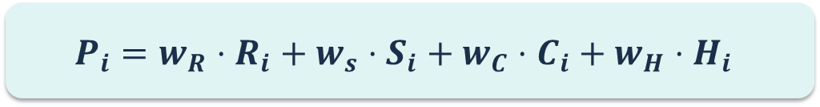
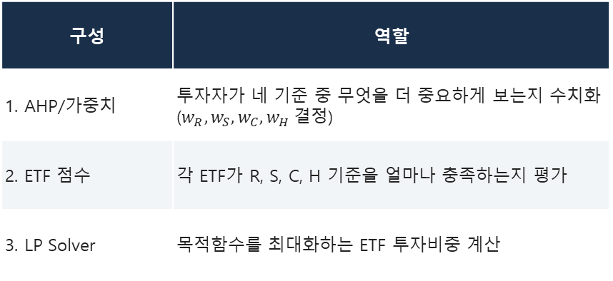
08
AHP-LP 모델 구조와 목적함수
구성 | 역할
1. AHP/가중치 | 투자자가 네 기준 중 무엇을 더 중요하게 보는지 수치화 ($w_{R},w_{S},w_{C},w_{H}$결정)
2. ETF 점수 | 각 ETF가 R, S, C, H 기준을 얼마나 충족하는지 평가
3. LP Solver | 목적함수를 최대화하는 ETF 투자비중 계산
$$P_{i}=w_{R}⋅R_{i}+w_{s}⋅S_{i}+w_{C}⋅C_{i}+w_{H}⋅H_{i}$$
Maximize Z = Σ Pᵢ × xᵢ
Pᵢ: 가중치 기반 ETF별 종합점수, xᵢ: 포트폴리오 내 ETF별 투자비중, Z: 포트폴리오 총점
시나리오별 투자성향 가중치에 따라 같은 ETF라도 종합점수와 최적 비중이 달라진다.
AHP/가중치는 기준별 선호도 w를 정하고, LP는 ETF 점수와 제약조건을 이용해 최적 비중 x를 계산한다.
가중치(w) → 종합점수(Pᵢ) → Solver 최적비중(xᵢ)
AHP-LP 기반 20대 맞춤형 ETF 포트폴리오 설계
8

Slide 9
09
최종 제약조건
현실적인 포트폴리오 구성을 위한 투자 제약
제약조건 | 목적
Σxᵢ = 100% | 전체 자산 배분
xᵢ ≥ 0 | 공매도 방지
xᵢ ≤ 30% | 특정 ETF 과집중 방지
QLD ≤ 15% | 레버리지 위험 제한
QQQ ≥ 0.5 × QLD | QLD를 단독 코어가 아닌 위성 자산으로 제한
성장자산 최소·최대비중 | 투자성향별 성장 노출 조절
Risk Score 상한 | 포트폴리오 위험 과다 방지
Cashflow Score 하한 | 현금흐름 성향 반영
Defense Score 하한 | 하락장 방어성 반영
제약조건은 투기가 아닌 장기적인 투자를 위해 분산투자, 레버리지 제한, 위험관리 조건을 반영한 것이다.
AHP-LP 기반 20대 맞춤형 ETF 포트폴리오 설계
9

Slide 10
10
시나리오 구성: 검증용 vs 20대 실제 적용용
① 모델 검증용 시나리오
② 20대 실제 투자 시나리오
Scenario | R | S | C | H | 목적
Aggressive Growth | 100 | 0 | 0 | 0 | 기대수익률 작동 확인
Stability | 0 | 100 | 0 | 0 | 안정성 작동 확인
Cashflow | 0 | 0 | 100 | 0 | 현금흐름 작동 확인
Defense | 0 | 0 | 0 | 100 | 방어성 작동 확인
Balanced | 25 | 25 | 25 | 25 | 균형 적용 결과 확인
Scenario | R | S | C | H | 해석
20s Growth Core | 60 | 20 | 10 | 10 | 성장성을 가장 중시
20s Stable Growth | 35 | 45 | 10 | 10 | 안정성 강화
20s Cashflow Builder | 30 | 20 | 40 | 10 | 현금흐름 강화
20s Defensive Investor | 25 | 25 | 10 | 40 | 방어성 강화
20s Balanced Investor | 40 | 30 | 15 | 15 | 성장·안정 중심 균형
검증용은 모델 반응 확인, 실제 적용용은 20대 투자성향을 반영한 응용 시나리오이다.
AHP-LP 기반 20대 맞춤형 ETF 포트폴리오 설계
10

Slide 11
11
기대 산출물 및 검증 방법
산출물 | 의미
시나리오별 ETF 최적 비중 | 투자성향별 포트폴리오 구성 결과
Objective Z | 포트폴리오 총점
제약조건 충족 여부 | 최적해가 현실 조건을 만족하는지 확인
Portfolio Summary | 추정 기대수익률, 변동성, MDD, 분배금 수익률 요약
Python 재계산 | Excel Solver 결과와 비교 검증
검증 흐름
Excel Solver 결과
제약조건 OK 확인
Python 재계산 비교
최종적으로 성향별 포트폴리오를 비교할 수 있는 의사결정 모델을 제시한다.
AHP-LP 기반 20대 맞춤형 ETF 포트폴리오 설계
11

Slide 12
12
결론
본 프로젝트는 20대 투자성향을 정량화하고, Yahoo Finance 기반 ETF 데이터로 성향별 최적 포트폴리오를 도출한다.
성향 정량화
데이터 기반 평가
기대수익률·안정성·현금흐름·방어성 기준으로 투자성향을 수치화
ETF별 수익률, 변동성, MDD, 배당, 하락장 방어력을 점수화
Solver 최적화
검증 가능성
목적함수와 현실적 제약조건을 통해 성향별 ETF 비중 도출
Excel Solver 결과를 Python으로 재계산해 결과 일치 여부 확인
단순 수익률 중심 ETF 선택에서 벗어나, 개인 성향과 현실적 투자 제약을 함께 반영한다.
AHP-LP 기반 20대 맞춤형 ETF 포트폴리오 설계
12

Slide 13
13
마무리
THANK YOU
AHP-LP 기반 20대 맞춤형 ETF 포트폴리오 설계
12

